Slide 1

Název školy | ZÁKLADNÍ ŠKOLA, JIČÍN, HUSOVA 170
Číslo projektu | CZ.1.07/1.4.00/21.2862
Číslo a název klíčové aktivity | 3.2 Inovace a zkvalitnění výuky prostřednictvím ICT
Název DUM: Počítačová grafika
Šablona číslo: X Sada číslo: 1 Pořadové číslo DUM: 13
Autor: Mgr. Zdeněk Charousek

Slide 2
Anotace: Rozeznávání bitmapové a vektorové grafiky. Výhody a nevýhody jednotlivých zobrazení.
Očekávaný výstup: Žáci dovedou rozeznat bitmapové a vektorové obrázky.
Druh učebního materiálu: prezentace
Typická věková skupina: 7. – 9. třída
Klíčová slova: Počítačová grafika, vektorová grafika, bitmapová grafika, rastrová grafika.
Pomůcky a materiál: Dataprojektor, pc.
Potřebný čas pro výuku DUM: 30 minut
Metodické zhodnocení a popis práce s digitálním učebním materiálem: Žáci si osvojují vědomosti o počítačové grafice.

Slide 3

Počítačová grafika
Dva hlavní přístupy:
Bitmapová (rastrová)
vektorová

Slide 4
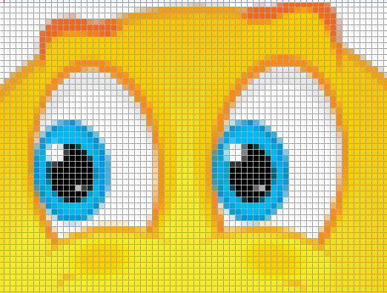
Počítačová grafika
Bitmapová grafika
obrázek popsán pomocí jednotlivých barevných bodů (pixelů). Body jsou uspořádány do mřížky. Každý bod má určen svou přesnou polohu a barvu. Kvalitu záznamu obrázku ovlivňuje především rozlišení a barevná hloubka.

Slide 5

Počítačová grafika
Nevýhody bitmapové grafiky
velké nároky na zdroje (při velkém rozlišení a barevné hloubce může velikost obrázku dosáhnout několika megabytů, to neplatí při užití komprimovaných formátů)
změna velikosti (zvětšování nebo zmenšování) vede ke zhoršení obrazové kvality obrázku
zvětšování obrázku je možné jen v omezené míře, neboť při větším zvětšení je na výsledném obrázku patrný rastr (čtverečky)

Slide 6
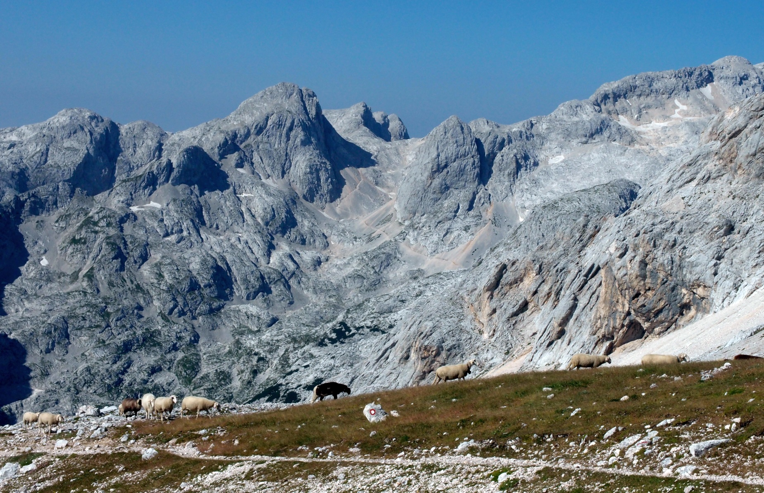
Počítačová grafika
Výhody bitmapové grafiky
pořízení obrázku je velmi snadné například pomocí fotografie nebo pomocí skeneru

Slide 7
Počítačová grafika
Vektorová grafika
obraz je reprezentován pomocí geometrických objektů (body, přímky, křivky, mnohoúhelníky). Obrázek není složen z jednotlivých bodů, ale křivek

Slide 8
Počítačová grafika
Vektorová grafika má proti rastrové grafice některé výhody:
je možné libovolné zmenšování nebo zvětšování obrázku bez ztráty kvality (viz ukázka v úvodu článku)
je možné pracovat s každým objektem v obrázku odděleně
výsledná paměťová náročnost obrázku je obvykle mnohem menší než u rastrové grafiky

Slide 9
Počítačová grafika
Nevýhody vektorové grafiky
oproti rastrové grafice zpravidla složitější pořízení obrázku. V rastrové grafice lze obrázek snadno pořídit pomocí fotografie.
překročí-li složitost grafického objektu určitou mez, začne být vektorová grafika náročnější na paměť, procesor, velikost disku než grafika bitmapová.

Slide 10
Počítačová grafika
Použitá literatura:
  NAVRÁTIL, Pavel. S počítačem na základní škole. Bedihošť: Computer Media, 2000, ISBN 80-902815-0-8.
  WIKIPEDIE. Vektorová grafika [online]. [cit. 24.9.2013]. Dostupný na WWW: http://cs.wikipedia.org/wiki/Vektorov%C3%A1_grafika
  WIKIPEDIE. Rastrová grafika [online]. [cit. 24.9.2013]. Dostupný na WWW: http://cs.wikipedia.org/wiki/Rastrov%C3%A1_grafika
Obrázky:
  - Obrázky ze zakoupené licence Microsoft office.
- Foto vlastní tvorba autora.

